Slide 1
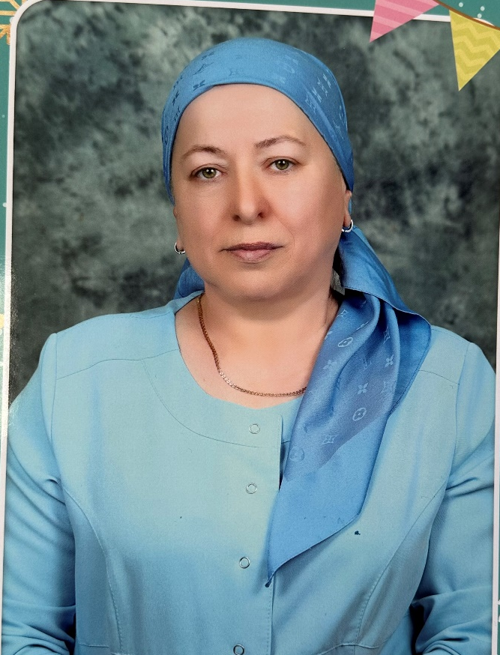
Портфолио Воспитателя
Селимовой Эллы Салмановны
ГБДОУ «Детский сад 22 «Зезаг» г. Грозный

Slide 2
Мое педагогическое кредо:
«Любить, понимать, помогать!»
Основной принцип моей работы:
Раскрывать душу ребенка, прежде чем его ум.

Slide 3
Информационная карта педагога
Селимова Элла Салмановна
Дата рождения: 10 июня 1969г.
Образование: Высшее, ЧИГУ, 1992г.
Квалификация по диплому: Биолог
Профессиональная переподготовка: Академия ГлавСпец «Воспитатель в дошкольном образовании»
Место работы: ГБДОУ «Детский сад № 22 «Зезаг» г. Грозный
Должность: воспитатель
Педагогический стаж: 22 года

Slide 4
Курсы повышения квалификации
1. Институт непрерывного образования ФГБОУ ВО «ЧГПУ» программа «Чеченский язык в условиях ДОУ»
2. ООО ЦПМ "Академия бизнеса" г. Саратов, "Структура и требования ФОП ДО: особенности организации учебно-воспитательного процесса в контексте ФГОС ДО", 108 ак.ч.

Slide 5
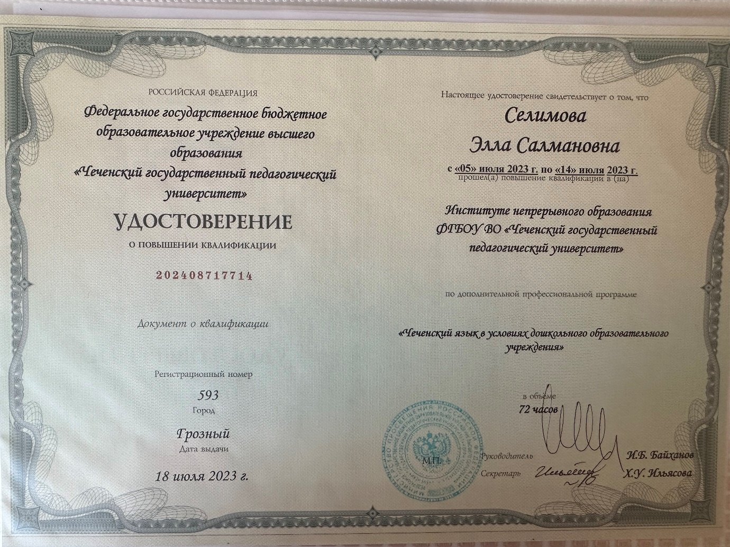

Slide 6
Самообразование
2021-2024 г.
Тема самообразования: «Нетрадиционная техника рисования»
2024-2027 г
Тема самообразования: «Развитие элементарных математических представлений у детей дошкольного возраста через игровую

Slide 7
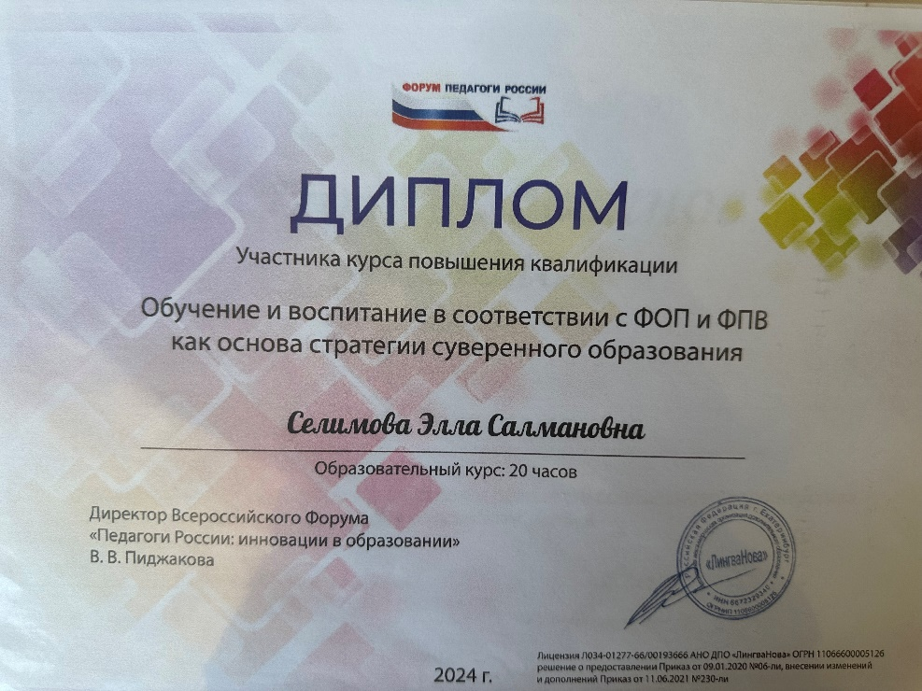
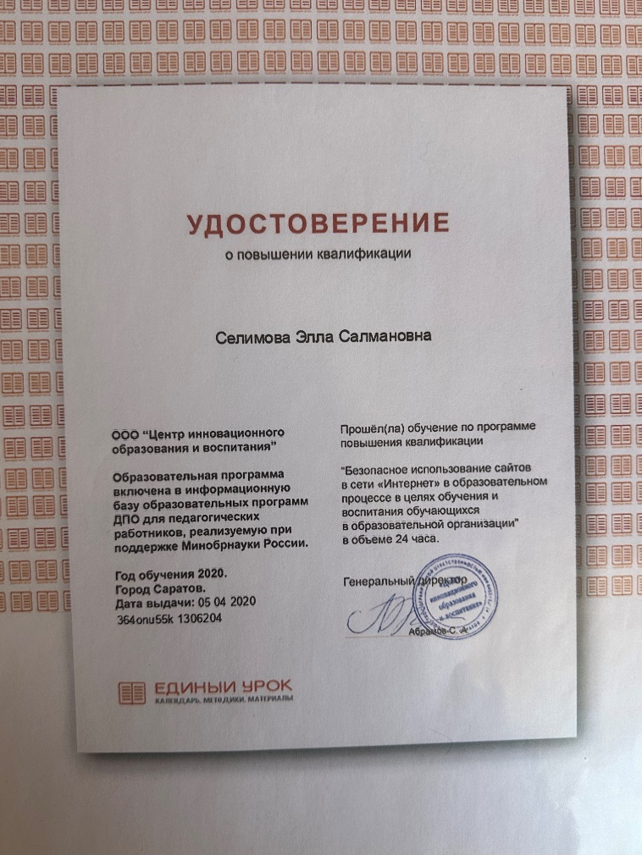
Дипломы

Slide 8
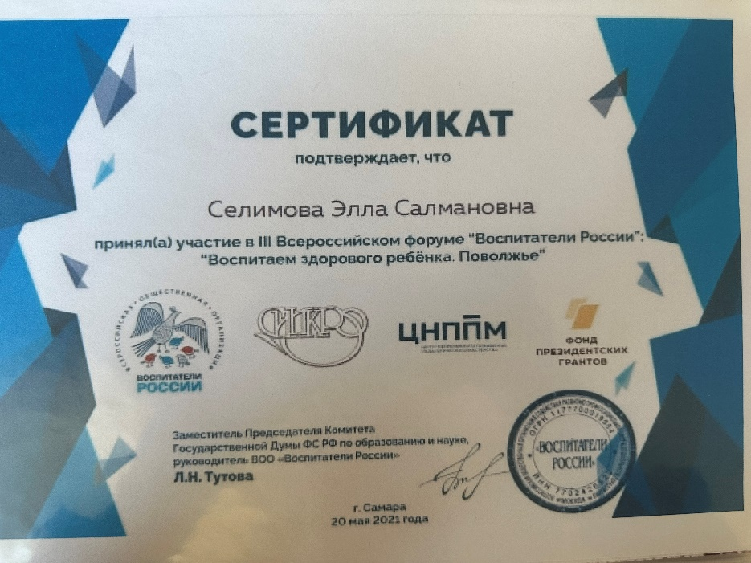
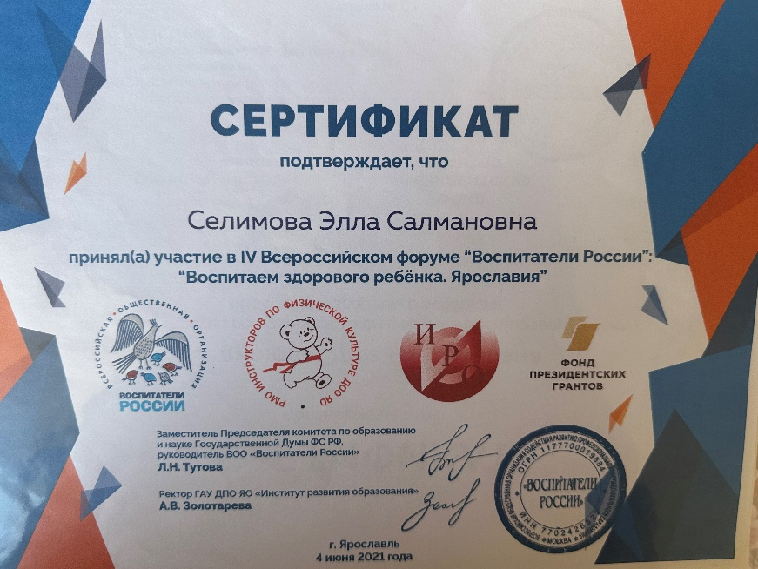

Slide 9
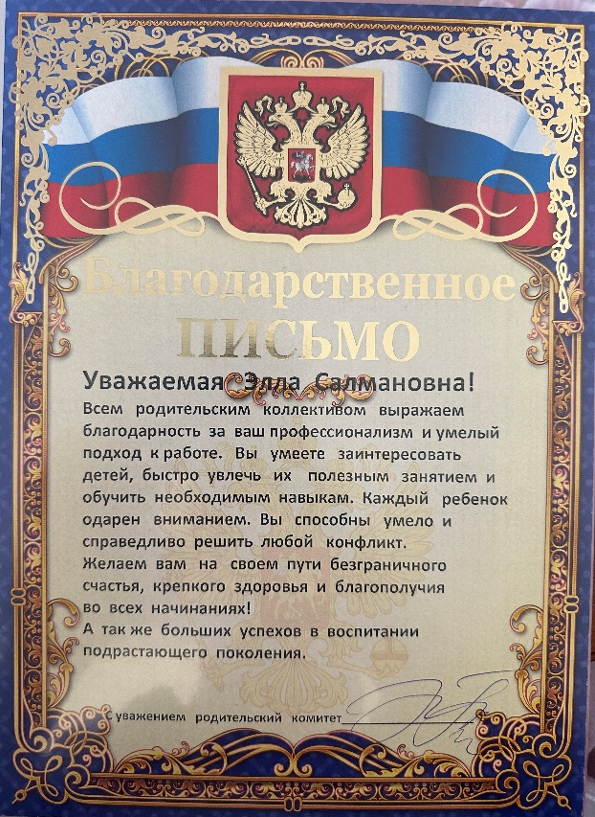
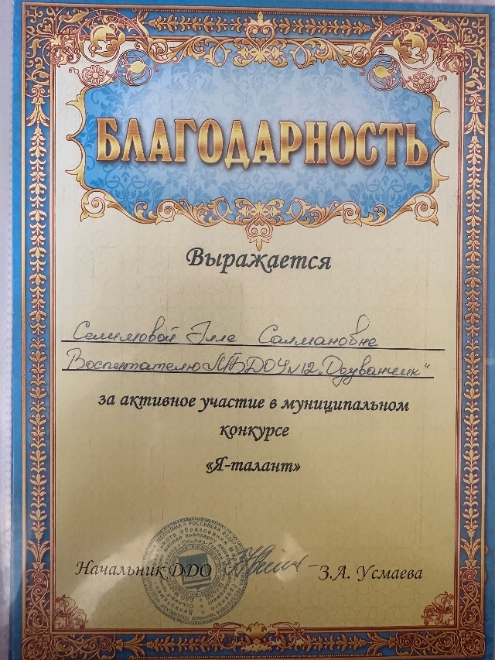
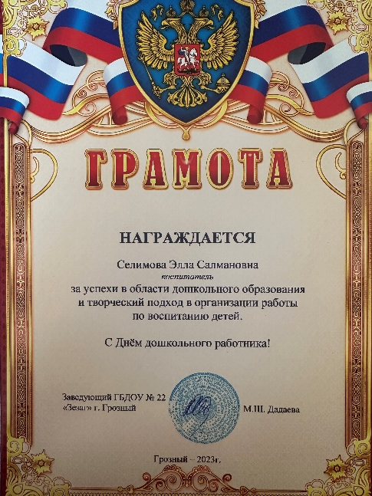
Мои награды

Slide 10
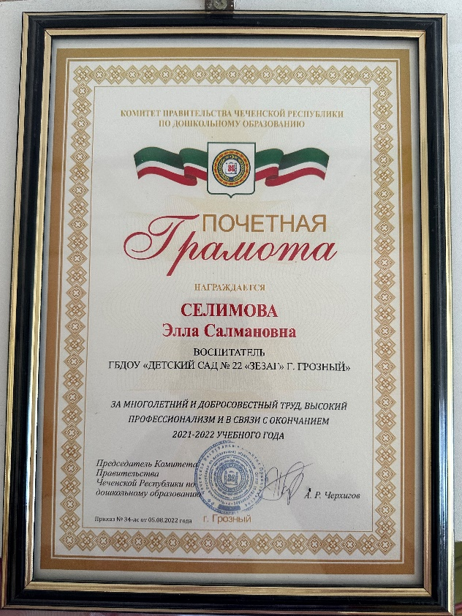
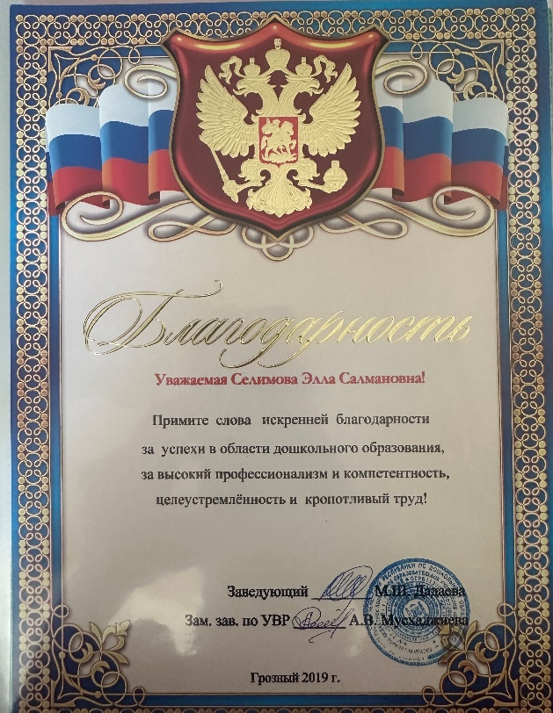
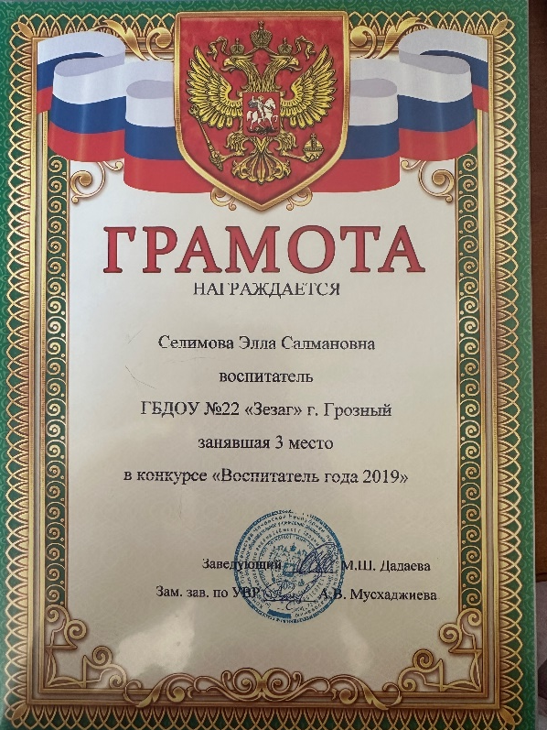

Slide 11
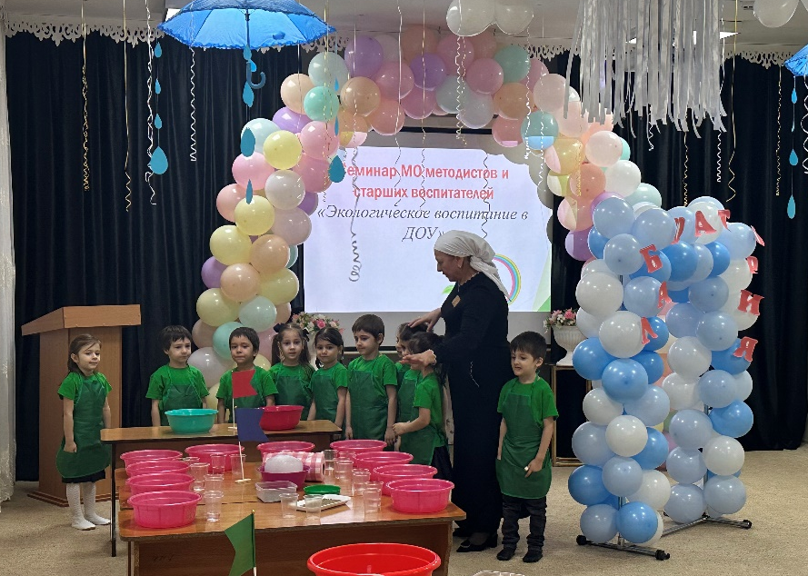
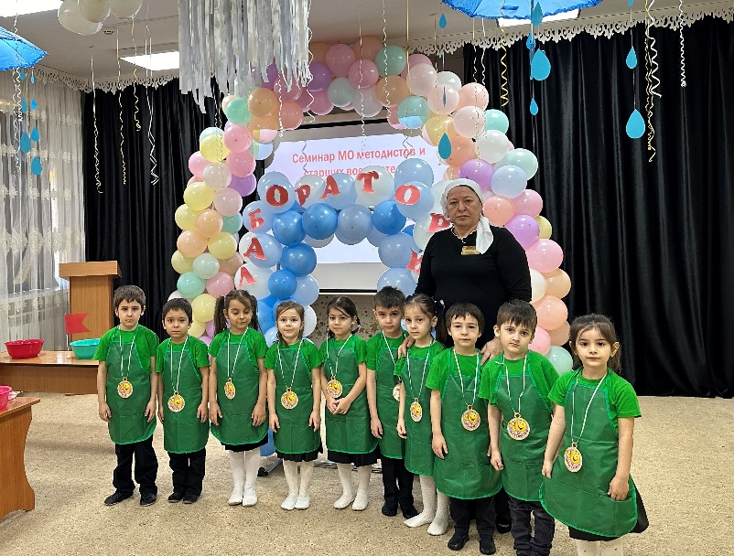
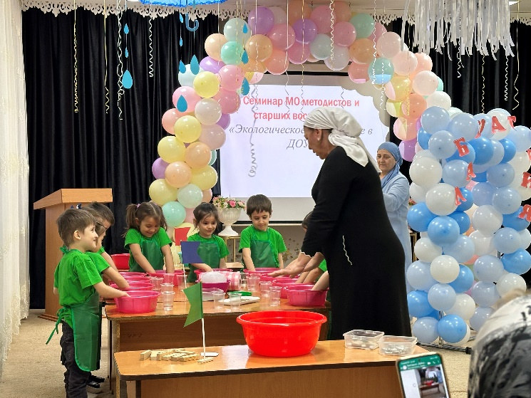
Досуги и развлечения

Slide 12
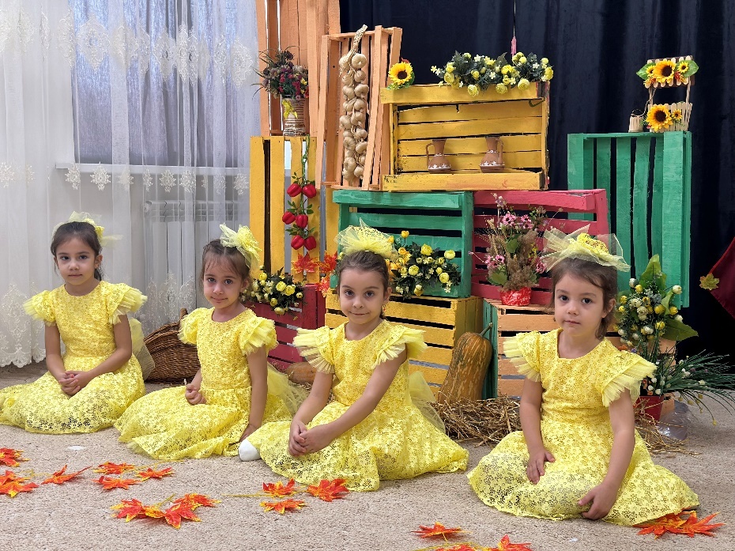

Slide 13
